Slide 1
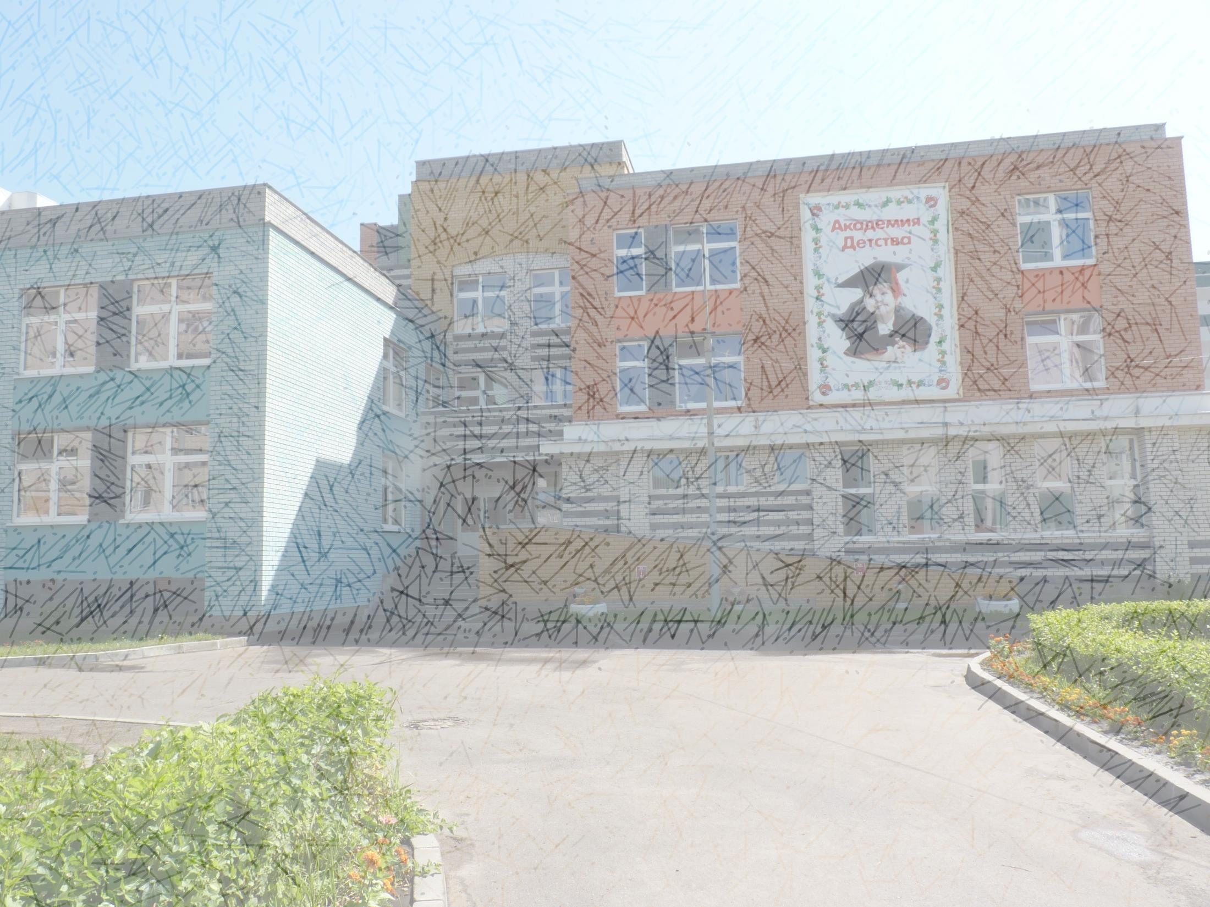

Муниципальное бюджетное дошкольное образовательное учреждение
«Детский сад № 151 комбинированного вида»
Ново-Савиновского района г.Казани
Реализация новых организационно-экономических моделей
в дошкольном образовании
на примере создания консультационного центра

Slide 2

14 групп - 360 детей
75 детей с тяжелыми нарушениями речи

Slide 3


Приоритетные направления
Физкультурно-оздоровительная работа
Квалифицированная коррекция недостатков в развитии речи детей

Slide 4




Slide 5

По данным городского Управления здравоохранения 281 ребенок города Казани с диагнозом «тяжелое нарушения речи» не охвачен услугами дошкольного образования

Slide 6
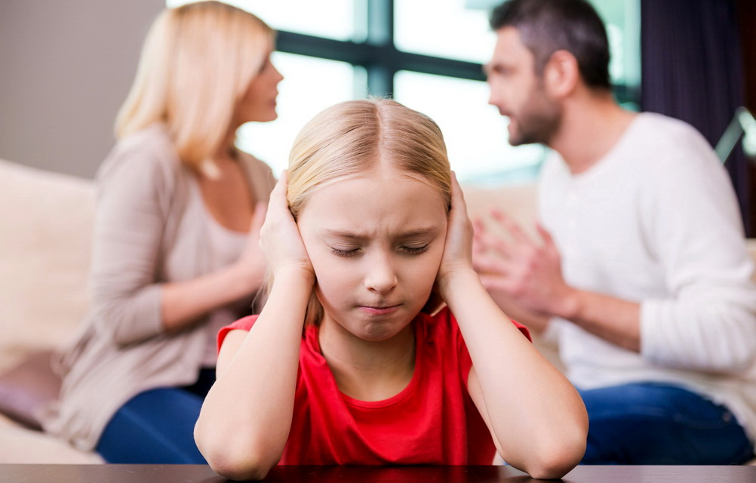


Slide 7

Консультационный центр для родителей, детей дошкольного возраста с тяжелыми нарушениями речи, педагогов дошкольных образовательных организаций

Slide 8


Анализ условий:
нормативно-правовой базы
образовательных ресурсов
программно-методического обеспечения
материально-технической базы
кадрового потенциала

Slide 9





Slide 10

Модели работы консультационного центра
психолого-педагогическая модель
диагностическая модель
консультативная модель

Slide 11
Программы:
*Речевичок
*Какой я
*Монтессори-клуб
*В ногу со временем

Slide 12
Цели проекта:
создание оптимальных условий для обеспечения консультационной помощи родителям детей с ТНР, осуществление квалифицированной, консультативной поддержки семей, воспитывающих детей с ТНР;
создание психолого-педагогических условий для обеспечения коррекции недостатков речевого развития у детей от 3 лет и старше оказание коррекционной (медико-психолого-педагогической) помощи детям с ТНР, социальная адаптация детей с ТНР в обществе;
создание условий для оказания методической помощи педагогам ДОО по работе с детьми с ТНР. оказание консультативной помощи педагогам ОО ДОО в вопросах воспитания, обучения и развития детей дошкольного возраста с ТНР.

Slide 13
Задачи проекта:
*своевременное выявление детей с ТНР;
*определение потребностей семьи, воспитывающих детей с ТНР;
*комплексная психолого-педагогическая диагностика речи детей дошкольного возраста;
*коррекция речевых нарушений (осуществление индивидуально-ориентированной МППП детям с ТНР);
*участие в просветительской деятельности, направленной на повышение психолого-педагогической и медико-социальной культуры родителей, воспитывающие детей с ТНР, педагогических работников ДОО.

Slide 14

Основные направления деятельности проекта:
диагностическое;
проектное;
аналитическое.

Slide 15
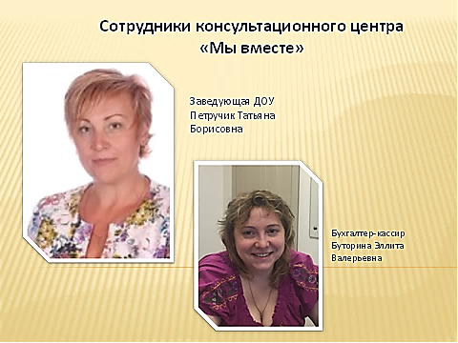


Slide 16
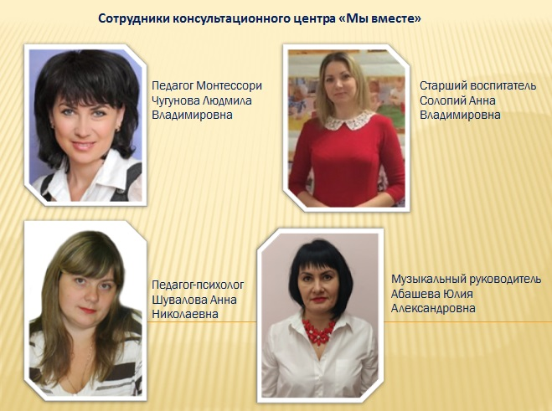

Slide 17
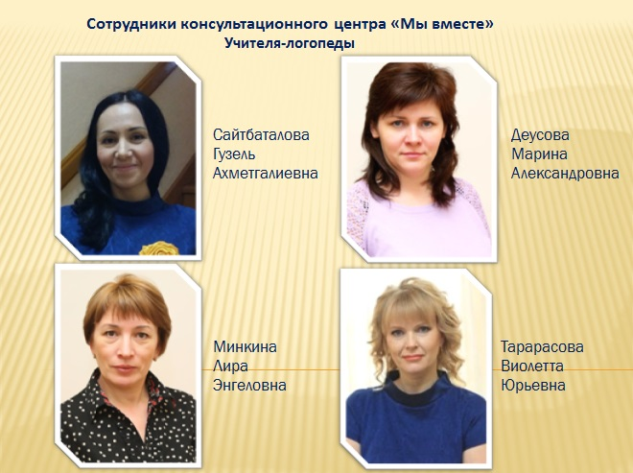

Slide 18
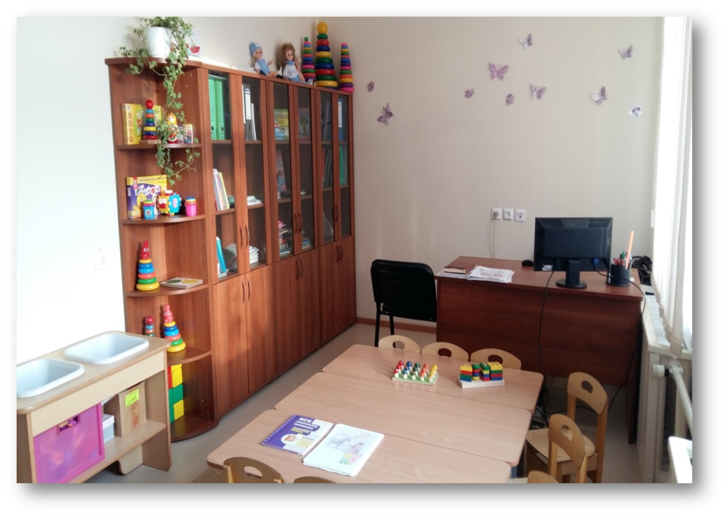
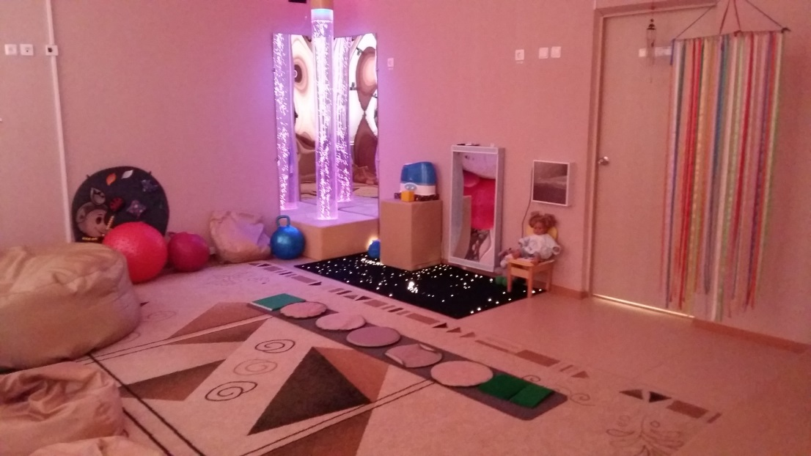
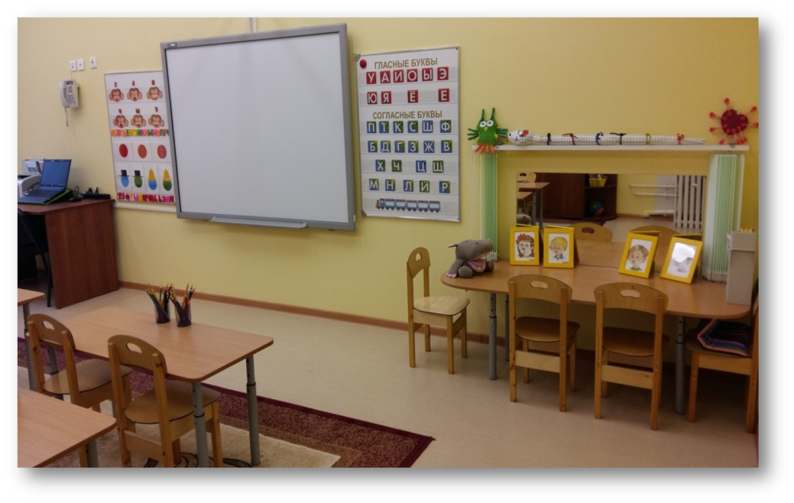
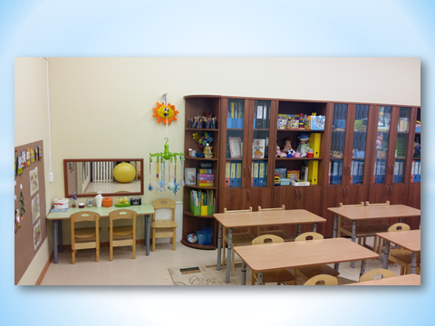

Slide 19
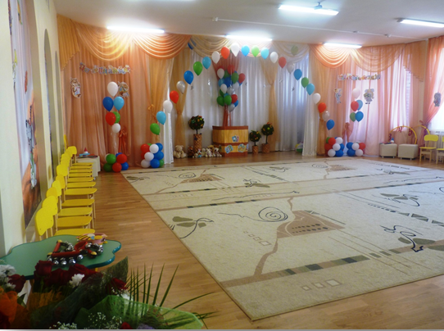
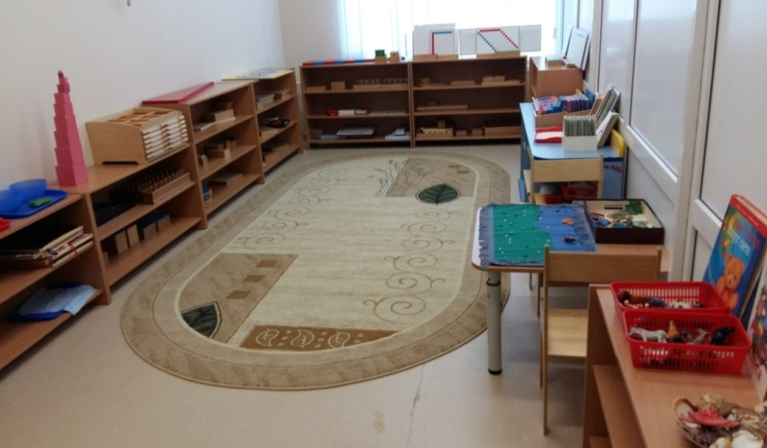
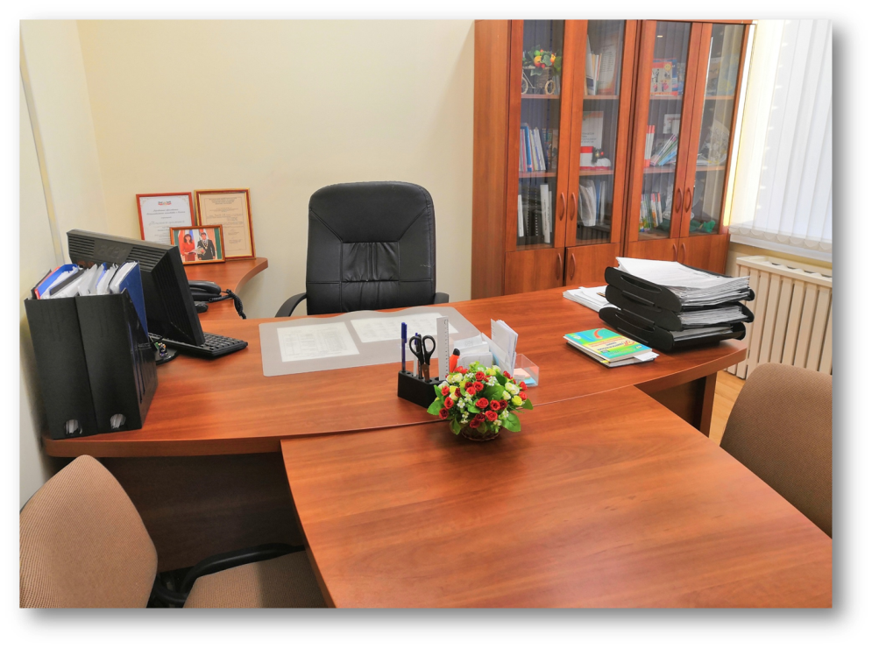
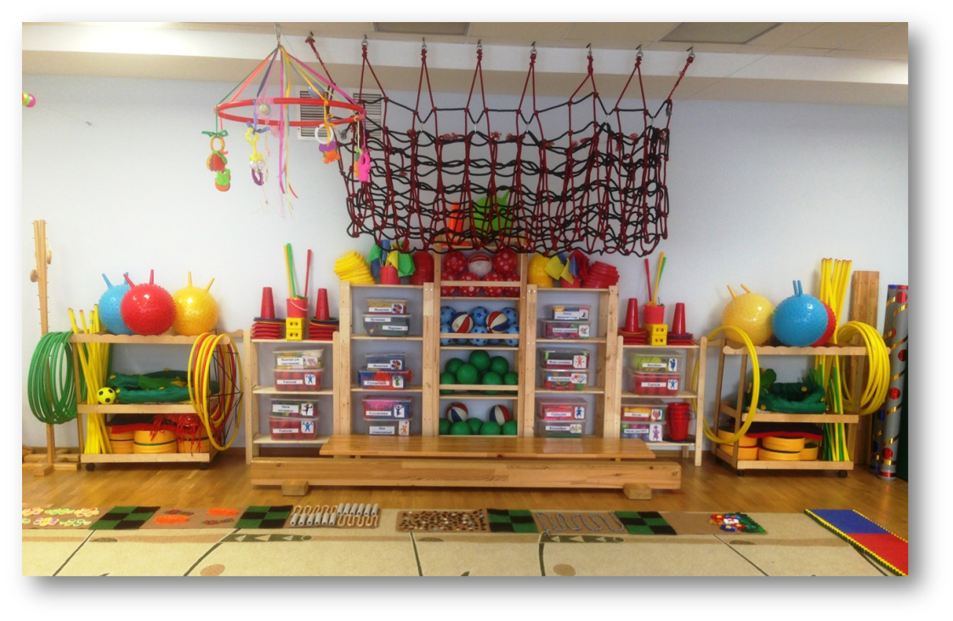

Slide 20
График работы консультационного центра
Для родителей | Для детей | Для педагогов
2 раза в неделю по графику | По индивидуальному графику (коррекционная работа) | 1 раз в месяц

Slide 21
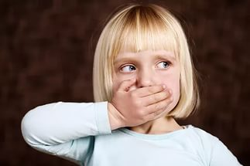
Проблемы, с которыми обращаются
Отсутствие речи у ребенка с множественными нарушениями развития;
Определение уровня актуального речевого развития ребенка;
Задержка речевого развития у ребенка с нарушением слуха;
Задержка речевого развития у ребенка младшего дошкольного возраста;
Запинки в речи у ребенка.

Slide 22

Проблемы, с которыми обращаются
Заикание у подростка;
Младший школьник плохо читает;
Недоразвитие речи у ребенка с ДЦП;
Отсутствие речи у глухого ребенка ;
Невроз и тревожность у ребенка;
Страхи у ребенка с ТНР;
Нарушение контакта с ребенком.

Slide 23
Федеральная целевая программа развития образования
на 2016-2020 гг.
Мероприятие 2.1. «Реализация новых организационно-экономических моделей и стандартов в дошкольном образовании путем разработки нормативно-правовой базы и экспертно-аналитическое сопровождение ее внедрения»

Slide 24

Смета проекта
Внебюджетные средства ДОУ
520 800 рублей
Средства РТ
650 000 рублей
Средства Гранта
1 338 100 рублей

Slide 25
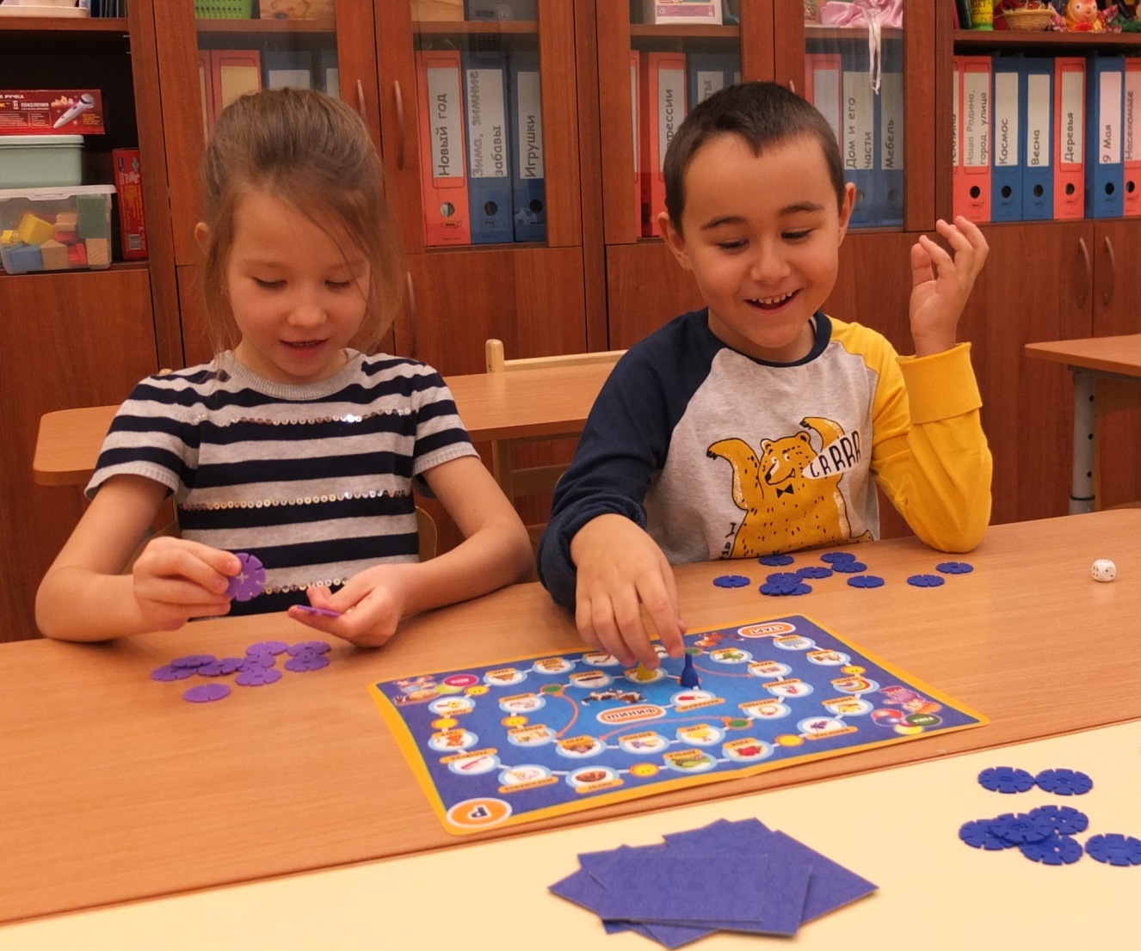
192 ребёнка

Slide 26
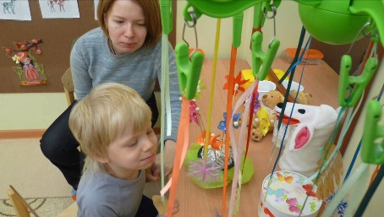
192 семьи

Slide 27
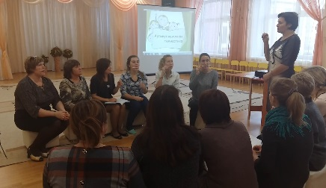
18
педагогов

Slide 28
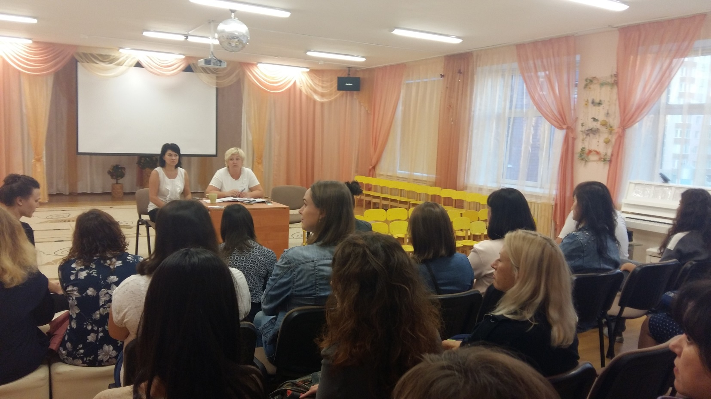
26 мероприятий
345 человек

Slide 29
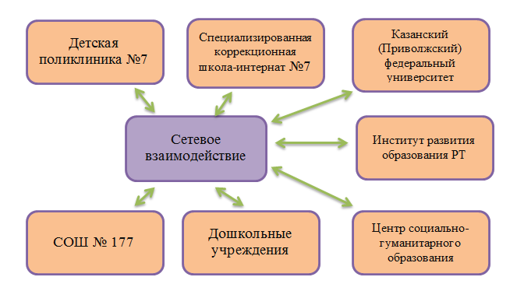

Slide 30
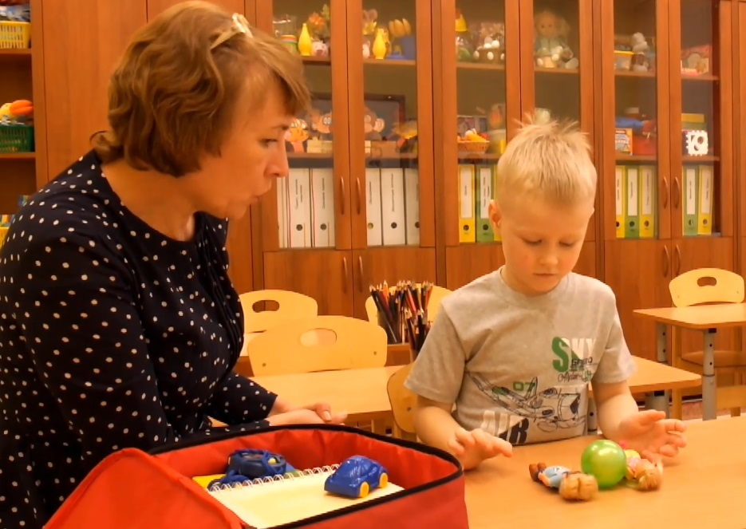

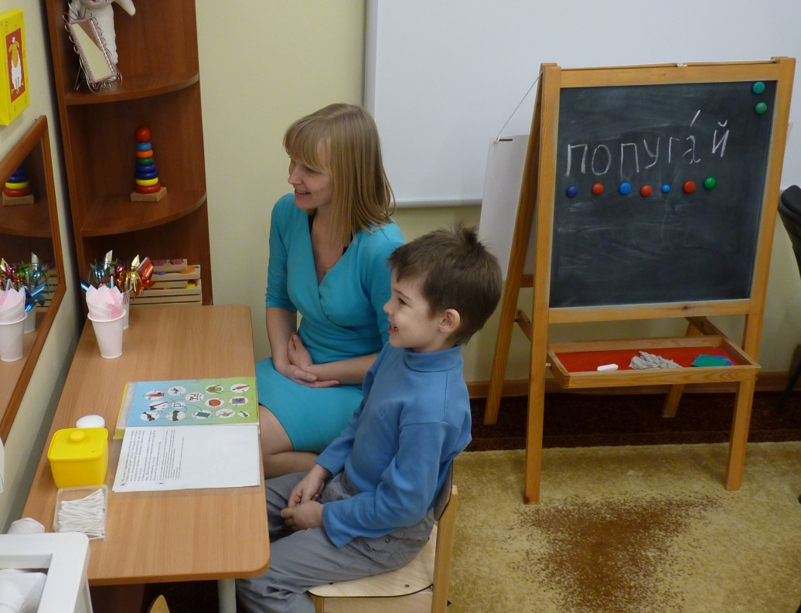


Slide 31
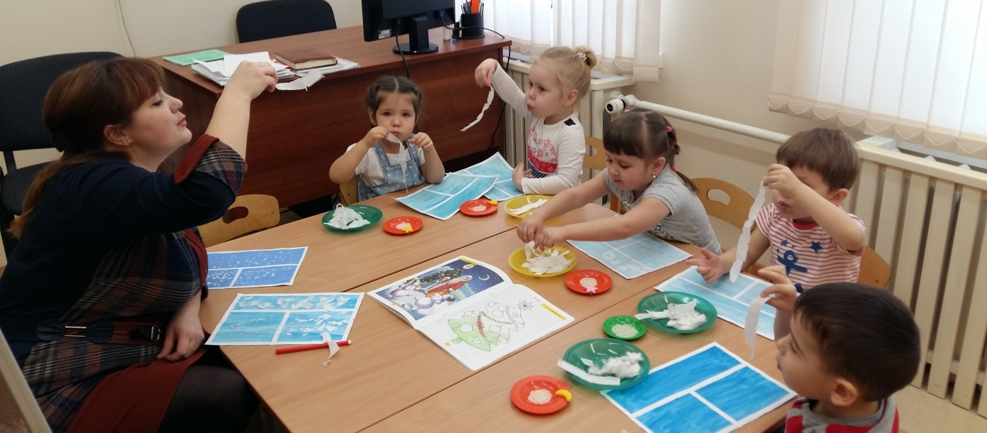
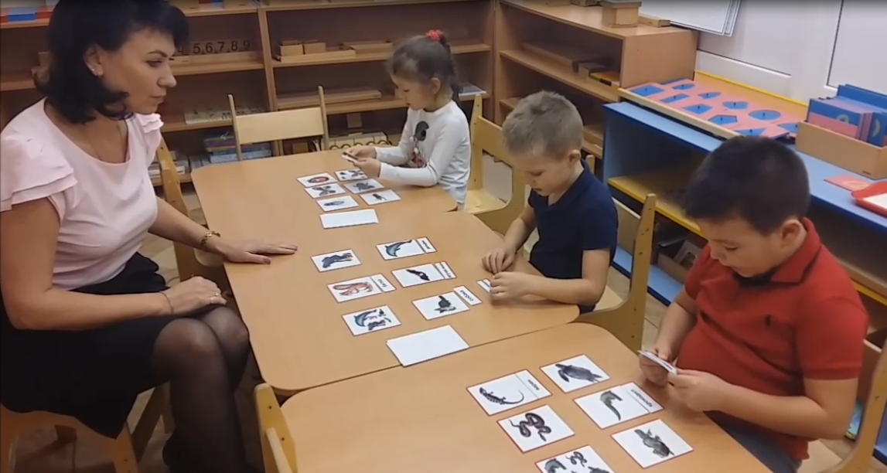


Slide 32

Наши контакты:
420066, г.Казань, ул.Бондаренко, дом 10а
Телефон/факс 517-80-05
Электронная почта mdou151@list.ru
Сайт mdou151kzn.ru

